Slide 1

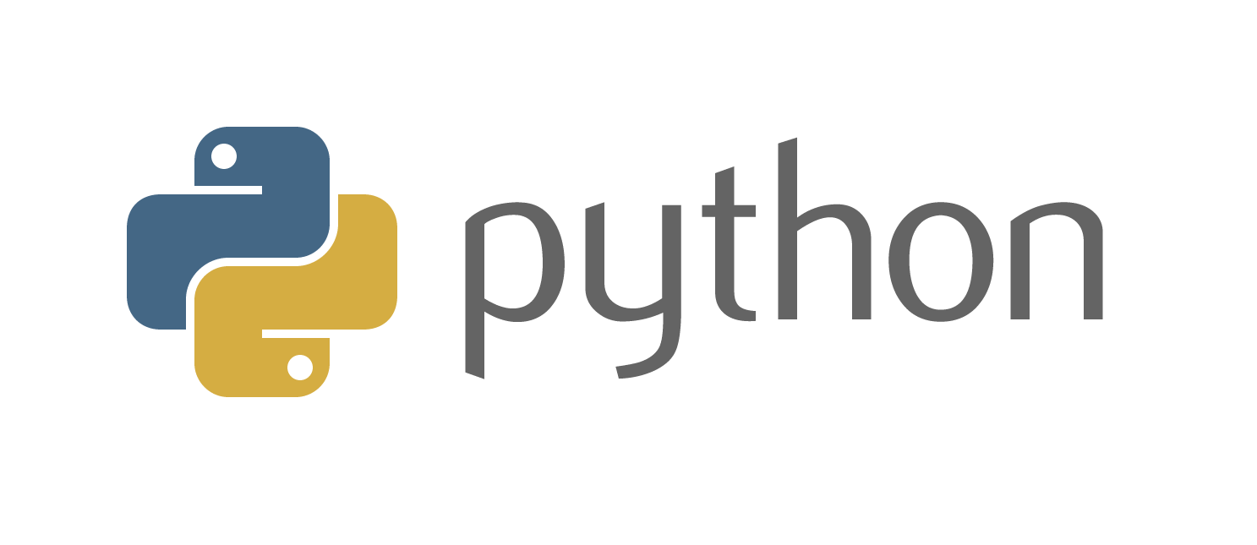
La función “len”
Curso Electivo

Slide 2
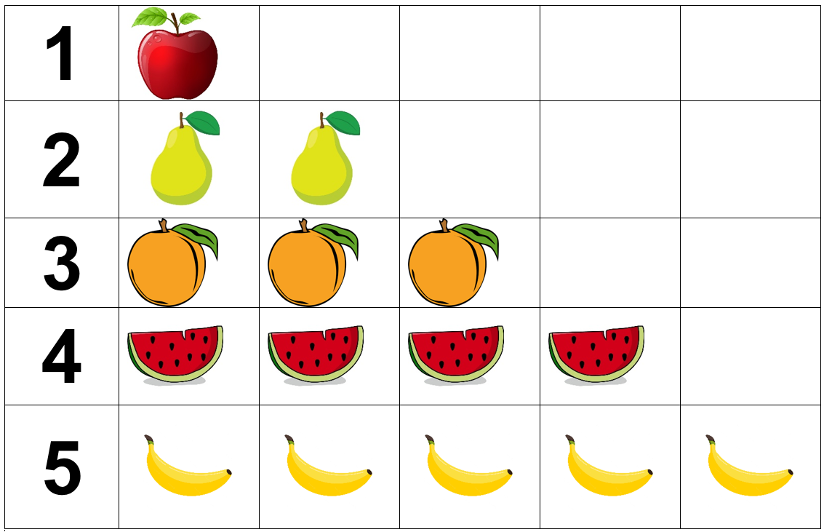
La función “len”
En Python, la función “len” nos permite obtener la longitud de una cadena de caracteres, o bien, el número de elementos que componen a un objeto.

Slide 3
La función “len”
La sintaxis correcta para poder utilizar la función len() es la siguiente:
len (‘Estoy aprendiendo Python’)

Slide 4
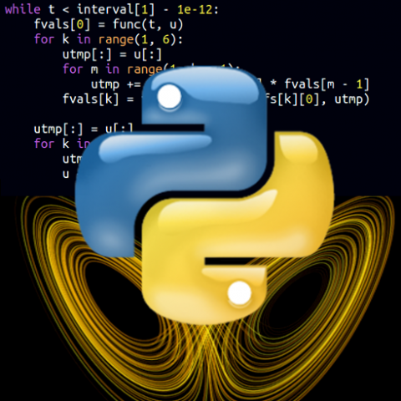
Comportamiento de la función “len”
len (“ H o l a “)

Slide 5
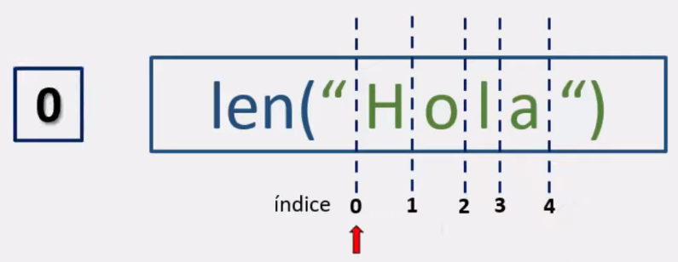
Comportamiento de la función “len”

Slide 6
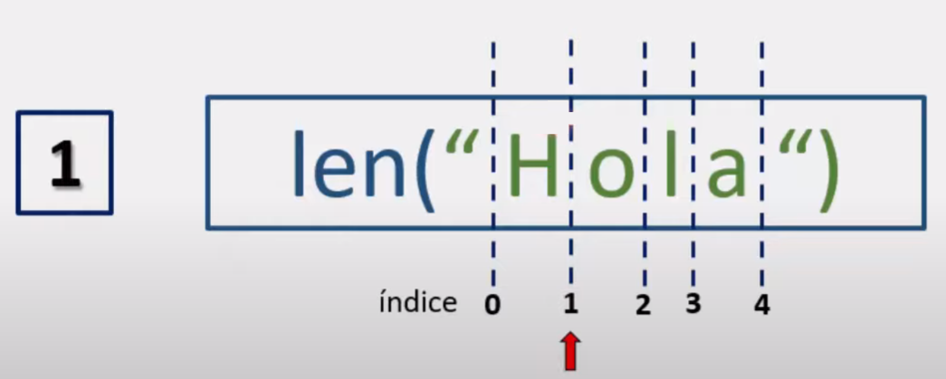
Comportamiento de la función “len”

Slide 7
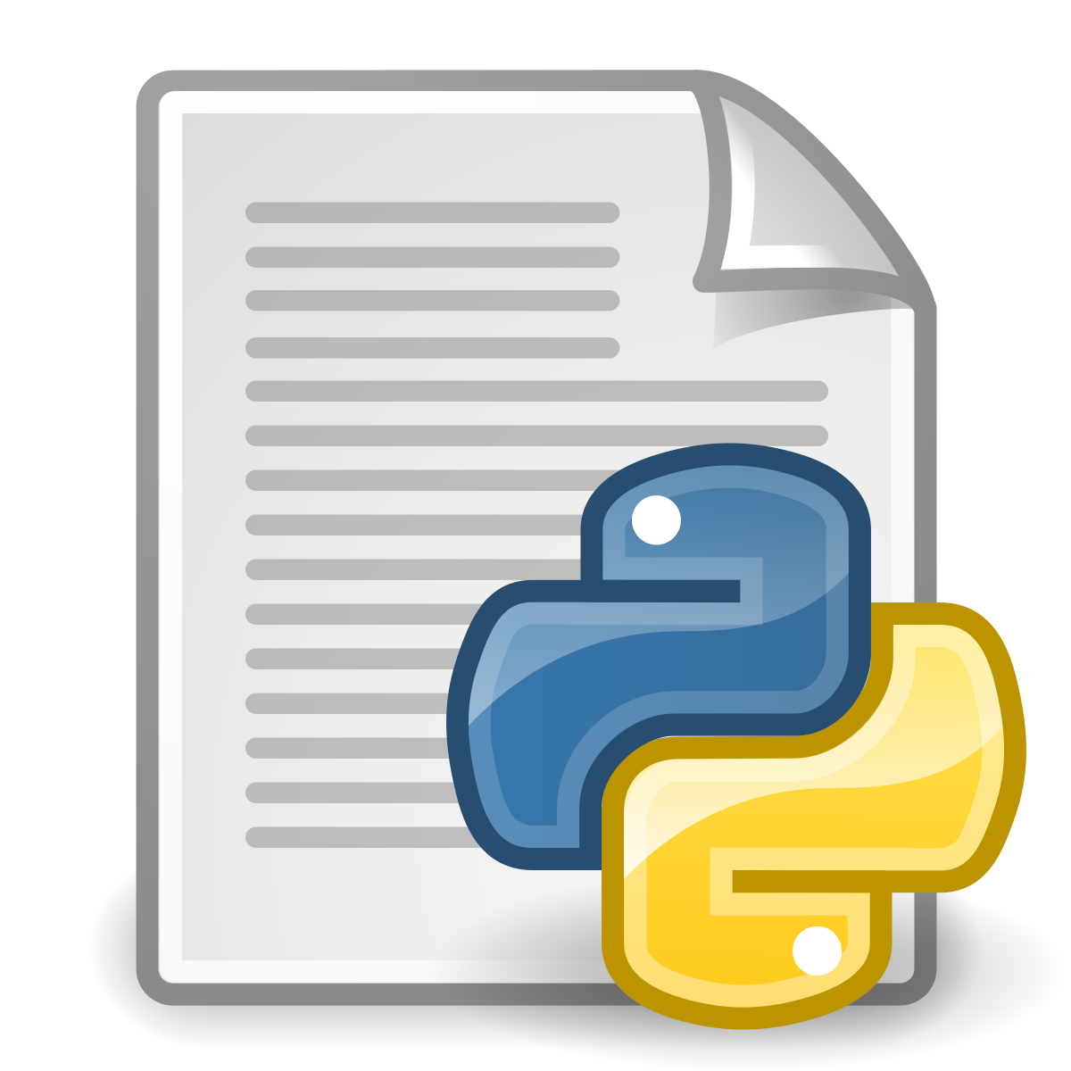
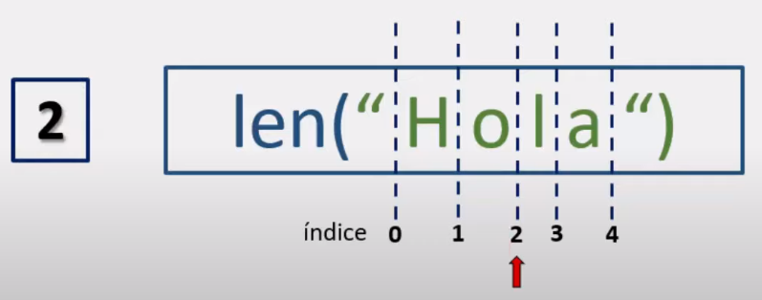
Comportamiento de la función “len”

Slide 8
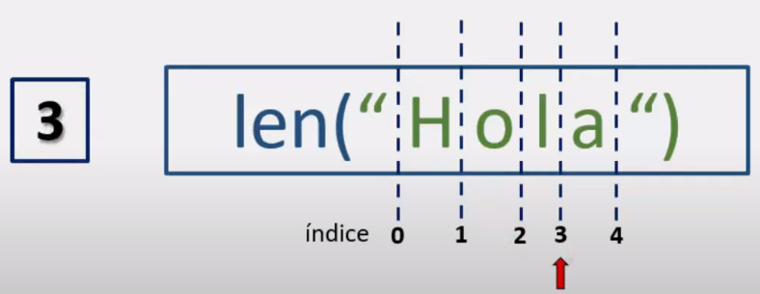
Comportamiento de la función “len”

Slide 9
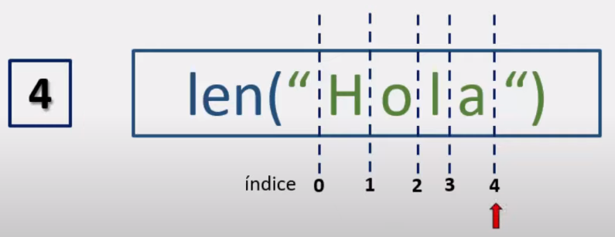
Comportamiento de la función “len”

Slide 10
Referencias
Cheon, M., Lee, O., Mun, C., & Ha, H. (2022). A Study on the Factors Affecting Intention of Learning Python Programming: For Non-majors in University. Int. J. Inf. Educ. Technol, 12, 414-420.
López, F. J. T. (2022). Ciencia de los datos con Python. Ecoe Ediciones.
Mueller, J. P. (2023). Beginning programming with python for dummies. John Wiley & Sons.
Smith, M. J., Mansournia, M. A., Maringe, C., Zivich, P. N., Cole, S. R., Leyrat, C., ... & Luque‐Fernandez, M. A. (2022). Introduction to computational causal inference using reproducible Stata, R, and Python code: A tutorial. Statistics in medicine, 41(2), 407-432.
Mukhiddinovna, A. M. (2022). Programming language python methodology for creating and using didactic materials for students. Galaxy international interdisciplinary research journal, 10(5), 63-67.

